Slide 1
Neue Kernlehrpläne für die Sekundarstufe I der Gesamtschule und Sekundarschule
Inkraftsetzung: 01.08.2021
Kernlehrplan Latein

Slide 2
Gliederung
Merkmale der neuen Kernlehrpläne
Übergreifende Aufgaben und Ziele
Der Kernlehrplan Latein im Detail
Schulinterne Lehrpläne
Fachliche Unterstützungsmaterialien

Slide 3
Gliederung
Merkmale der neuen Kernlehrpläne
Übergreifende Aufgaben und Ziele
Der Kernlehrplan Latein im Detail
Schulinterne Lehrpläne
Fachliche Unterstützungsmaterialien

Slide 4
Bewährte Merkmale
Kernlehrpläne in NRW formulieren
schulformbezogene landesweit verbindliche Standards,
den fachlichen Kern der dafür erforderlichen Kompetenzen einschließlich zugrunde liegender Wissensbestände,
keine Aussagen zur konkreten Gestaltung und Durchführung des Unterrichts.
(Dies ist Aufgabe der schulinternen Lehrpläne.)

Slide 5
Grundsätze
Anpassung an die Wiedereinführung des neunjährigen Bildungsgangs im Gymnasium
  Beginn einer zweiten Fremdsprache ab Jahrgang 7
Weiterentwicklung der bisherigen Kernlehrpläne
  Gewährleistung der Durchlässigkeit zwischen den Schulformen
  Anschlussfähigkeit an die KLP der gymnasialen Oberstufe
  inhaltliche und strukturelle Anpassung an zeitgemäße Ansprüche (fachliche und didaktische Entwicklung)
Erweiterung des Fächerangebotes
  weitgehende Angleichung der curricular abgebildeten Fächervielfalt in Real- und Gesamt-/Sekundarschulen (z.B. Chinesisch in der Realschule)

Slide 6
Akzentsetzungen der neuen Kernlehrpläne
Ausschärfung der Fachlichkeit
  Präzisere Festlegung fachlicher Obligatorik
Gestaltungsspielräume
  Festlegung der Kompetenzerwartungen nur für Ende Sek I
Bezug auf fachübergreifende Zielsetzungen
  Bildung in der digitalen Welt und Medienbildung
  Verbraucherbildung
  Berufsorientierung

Slide 7
Gliederung
Merkmale der neuen Kernlehrpläne
Übergreifende Aufgaben und Ziele
Der Kernlehrplan Latein im Detail
Schulinterne Lehrpläne
Fachliche Unterstützungsmaterialien

Slide 8
Fokussierte Querschnittsaufgaben
Bildung in der digitalen Welt
Verbraucherbildung
Berufliche Orientierung
Einbindung in die Kernlehrpläne
Fachspezifische Anbindung und Konkretisierung
Erreichen der Vorgaben arbeitsteilig im Zusammenspiel aller Fächer und im Verlauf des gesamten Bildungsgangs

Slide 9
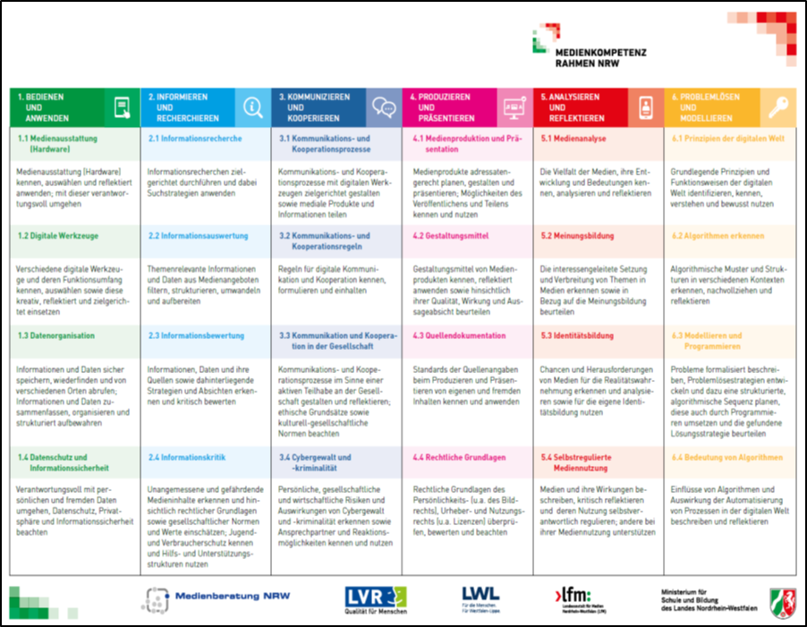
Medienkompetenzrahmen NRW
1
Gebrauch digitaler
Basiswerkzeuge
2
Entwicklung fachlicher
Kompetenzen mithilfe
digitaler Medien
1
2
4
3
Thematisierung in
fachlichen Inhalten
3
4
Informatische
Grundbildung

Slide 10
Fachliche Einbindung des Medienkompetenzrahmens
Beispiel: Medienkompetenzrahmen 2.1;2.2; 2.3; 4.1; 4.3:
  Die Schülerinnen und Schüler können
  historisch-kulturelles Orientierungswissen auch unter Verwendung digitaler Medien ausgehend vom Text themenbezogen recherchieren, adressatengerecht strukturieren und entsprechend den Standards für Quellenangaben präsentieren.
Der MKR bleibt verbindlicher Orientierungsrahmen für die Weiterentwicklung des schulischen Medienkonzepts.

Slide 11
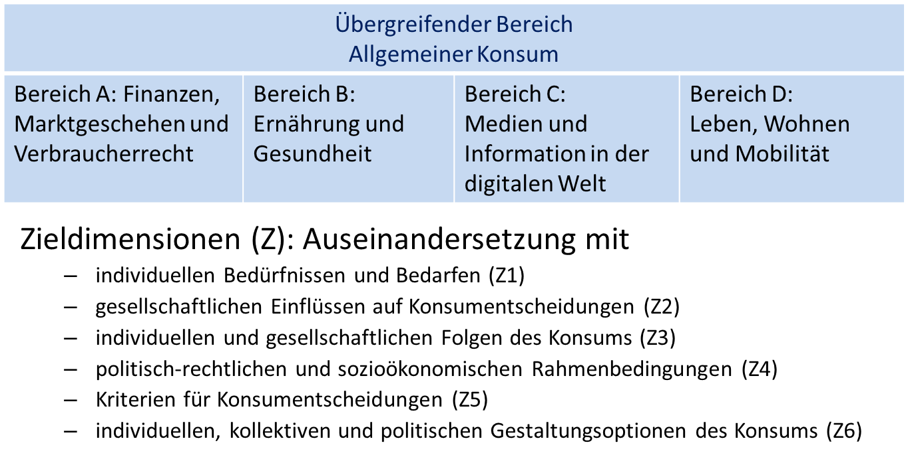
Rahmenvorgabe Verbraucherbildung

Slide 12
Fachliche Einbindung der RV Verbraucherbildung
Beispiel Rahmenvorgabe Verbraucherbildung D Z1, Z4:
Interkulturelle kommunikative Kompetenz – fachliche Konkretisierung
Die Schülerinnen und Schüler können
  Aspekte des privaten und öffentlichen Lebens in der römischen Antike erläutern und im Vergleich mit heutigen Lebensweisen und Lebensbedingungen beurteilen.

Slide 13
Gliederung
Merkmale der neuen Kernlehrpläne
Übergreifende Aufgaben und Ziele
Der Kernlehrplan Latein im Detail
Schulinterne Lehrpläne
Fachliche Unterstützungsmaterialien

Slide 14
Gliederung des Kernlehrplans
Kapitel | Gliederungspunkt
 | Vorbemerkungen: Kernlehrpläne als kompetenzorientierte Unterrichtsvorgaben
1 | Aufgaben und Ziele des Faches
2 | Kompetenzbereiche, Kompetenzerwartungen und fachliche Konkretisierungen
2.1 | Kompetenzbereiche und Inhaltsfelder des Faches
2.2 | Latein ab Jahrgangsstufe 7: Kompetenzerwartungen und inhaltliche Schwerpunkte bis zum Ende der Sekundarstufe I
2.3 | Latein ab Jahrgangsstufe 9: Kompetenzerwartungen und inhaltliche Schwerpunkte bis zum Ende der Sekundarstufe I
3 | Lernerfolgsüberprüfung und Leistungsbewertung

Slide 15
Die wichtigsten Kontinuitäten
Historische Kommunikation als zentrale Zielsetzung
Kompetenzbereiche:
Textkompetenz, Sprachkompetenz, Kulturkompetenz
Lateinische Texte stehen im Mittelpunkt
Kumulative Kompetenzentwicklung bis zum Ende der Sekundarstufe I

Slide 16
Die wichtigsten Neuerungen (1)
Neustrukturierung in drei Inhaltsfeldern mit inhaltlichen Schwerpunkten:
  Antike Welt
  Textgestaltung
  Sprachsystem
Benennung von Perspektiven der historischen Kommunikation

Slide 17
Die wichtigsten Neuerungen (2)
Konsequente Fokussierung auf die lateinische Literatur
Primat von adaptierten und dem Lernstand entsprechenden Originaltexten
Lektürepropädeutik: Inhaltsfeld Textgestaltung, inhaltlicher Schwerpunkt Literatur

Slide 18
Die wichtigsten Neuerungen (3)
Übergang zur Lektürephase spätestens am Ende des dritten Lernjahres (L7)
Lektürerelevanz als Maßgabe für sprachliche Phänomene
Konzentration auf das Wesentliche: Multum, non multa
Lektürebegleitende Thematisierung textbezogener Phänomene aus den Bereichen Wortschatz, Morphologie und Syntax

Slide 19
Die wichtigsten Neuerungen (4)
Neujustierung der Leistungsbewertung
Die schriftliche Arbeit umfasst Aufgaben zur Erschließung, Übersetzung und Interpretation.
Ein Erwartungshorizont ist für alle Aufgaben obligatorisch.

Slide 20
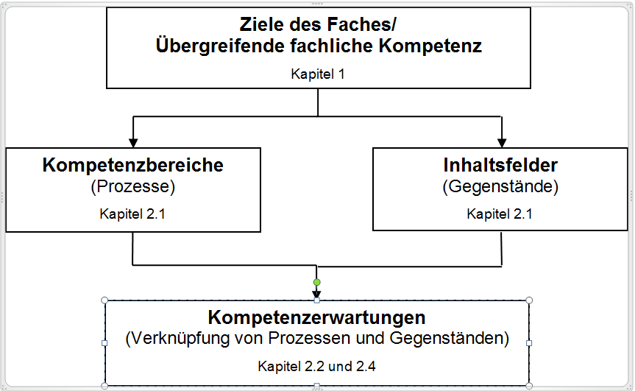
Grundkonstrukt und zentrale Begriffe
1. Text- und Medienkompetenz
  umfasst die Fähigkeit, Texte selbstständig, zielbezogen sowie in ihren historischen, sozialen und kulturellen Dimensionen in den jeweiligen medialen Darstellungsformen zu verstehen und zu deuten […]. Dies schließt auch die Fähigkeit ein, die gewonnenen Erkenntnisse im Hinblick auf Textgestaltung, Textsortenmerkmale und Techniken der Texterstellung für die eigene Produktion von Texten zu nutzen. (vgl. KLP Kap. 2.1)

Slide 21
Aufgaben und Ziele des Faches Kapitel 1
Historische Kommunikation ist Leitziel des Faches Latein.
Lateinunterricht ist Sprachbildung im eigentlichen Sinne. Neben den Inhalten sind die Sprache und die sprachliche Gestaltung der lateinischen Texte selbst zentrale Gegenstände des Lateinunterrichts.

Slide 22
KOMPETENZBEREICHE und INHALTSFELDER
22

Slide 23
Kompetenzbereiche Kapitel 2.1
Textkompetenz
  Der Bereich Textkompetenz betrifft das Verstehen lateinischer Texte, das sich in einem hermeneutischen Prozess der Erschließung, Übersetzung und Interpretation vollzieht.
Sprachkompetenz
  Der Bereich Sprachkompetenz bezieht sich auf sprachliche und metasprachliche Kenntnisse und Fähigkeiten im Umgang mit der lateinischen Sprache.
Kulturkompetenz
  Der Bereich Kulturkompetenz fokussiert die reflektierte Auseinandersetzung mit der antiken Welt bei der Beschäftigung mit lateinischen Texten.

Slide 24
Kompetenzbereiche Kapitel 2.1
In allen drei Kompetenzbereichen sind Sprachbewusstheit und Sprachlernkompetenz integraler Bestandteil:
Sprachbewusstheit
  bedeutet Sensibilität für die Strukturen und die Verwendung von Sprache.
Sprachlernkompetenz
  beinhaltet die Fähigkeit und Bereitschaft, das eigene Sprachenlernen selbstständig zu analysieren und bewusst zu gestalten.

Slide 25
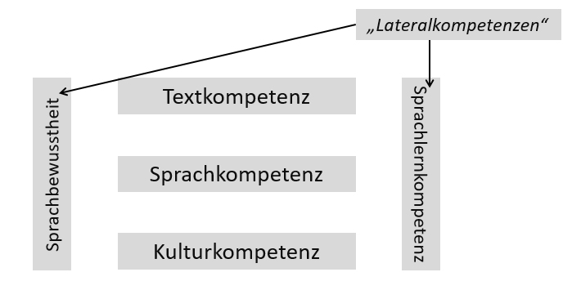
Kompetenzbereiche Kapitel 2.1

Slide 26
Inhaltsfelder Kapitel 2.1
Alle Inhaltsfelder beziehen sich auf lateinische Texte.
Drei Inhaltsfelder:
Inhaltsfeld 1: Antike Welt
Inhaltsfeld 2: Textgestaltung
Inhaltsfeld 3: Sprachsystem
26

Slide 27
Inhaltsfelder Kapitel 2.1
Antike Welt
  Das Inhaltsfeld umfasst unterschiedliche Bereiche der antiken Lebenswelt: z.B. privates und öffentliches Leben, Gesellschaftsordnung und Staatswesen, politische und historische Ereignisse, Mythologie und Religion, Philosophie, Kunst und Architektur.
Das Nachwirken der antiken Kultur ist Bestandteil dieses IF.
Text als Grundlage, keine Altertumskunde als Selbstzweck
27

Slide 28
Inhaltsfelder Kapitel 2.1
Antike Welt
  Die Vielfalt der antiken Lebenswelt eröffnet zugleich unterschiedliche Perspektiven der historischen Kommunikation:
  z.B. Lebensräume, Lebensgestaltung, menschliche Beziehungen, soziale und politische Strukturen, Werte und Normen, den Umgang mit Fremdem oder Modelle der Welterklärung.
Konkrete Perspektiven der historischen Kommunikation als Fokus und Textbezug
28

Slide 29
Inhaltsfelder Kapitel 2.1
Textgestaltung
  In diesem Inhaltsfeld stehen die Struktur und die Gestaltung von Texten im Fokus. Damit korrespondiert die Frage nach dem Verhältnis von Textinhalt und sprachlich-formaler Umsetzung.
  Für das vertiefte Textverständnis ist die Analyse des Zusammenhangs von Form und Inhalt deshalb von grundlegender Bedeutung. Die Verbindung von Aussageabsicht und sprachlicher Gestalt wird in bestimmten Strukturmerkmalen, sprachlich-stilistischen Gestaltungselementen und Textsortenspezifika greifbar.
Textstruktur, sprachlich-stilistische Gestaltung,
Textsorten
29

Slide 30
Inhaltsfelder Kapitel 2.1
Sprachsystem
  Das Inhaltsfeld hat das System und die grundlegenden Phänomene der lateinischen Sprache zum Gegenstand. Maßgebend dabei ist die Relevanz für die Sprachreflexion und die Lektüre.
  Morphologie, Syntax und Wortschatz der lateinischen Sprache werden deshalb im Zusammenhang mit der Textarbeit thematisiert; die semantischen und syntaktischen Funktionen sind Grundlage für das Textverständnis.
Morphologie, Syntax, Wortschatz
30

Slide 31
übergeordnete Kompetenzerwartungen Kapitel 2.2
Beispiel: Textkompetenz
Die Schülerinnen und Schüler können
  leichtere und mittelschwere Originaltexte auf inhaltlicher und formaler Ebene erschließen.
Der Unterricht soll es den Schülerinnen und Schülern ermöglichen, dass sie am Ende der Sekundarstufe I über die Kompetenzen verfügen.
Kumulative Kompetenzentwicklung bis zum Ende der Sekundarstufe I
31

Slide 32

Konkretisierte Kompetenzerwartungen Kapitel 2.2
Beispiel: Antike Welt
Bereiche der antiken Welt Perspektiven der historischen Kommunikation
Staat und Politik:
Weltstadt Rom
Frühgeschichte
Republik und Prinzipat
Die Bereiche der antiken Welt werden durch Perspektiven der historischen Kommunikation fokussiert:
Lebensräume, Lebensgestaltung, Geschlechterrollen, menschliche Beziehungen, soziale und politische Strukturen, Macht und Recht...
Gesellschaft:
privates und öffentliches
Leben
soziale Spannungen
...
32

Slide 33
Konkretisierte Kompetenzerwartungen Kapitel 2.2
Beispiel: Antike Welt
Die Schülerinnen und Schüler können
Strukturen, Spannungen und Konflikte innerhalb der römischen Gesellschaft im Vergleich mit heutigen gesellschaftlichen Verhältnissen erläutern,
Aspekte des privaten und öffentlichen Lebens in der römischen Antike erläutern und im Vergleich mit heutigen Lebensweisen und Lebensbedingungen beurteilen,
die Hauptphasen römischer Geschichte historisch einordnen und am Beispiel zentraler Ereignisse und Akteure erläutern.
33

Slide 34
Konkretisierte Kompetenzerwartungen Kapitel 2.2
Beispiel: Textgestaltung
Textstruktur:
Argumentationsstrategien, Erzählperspektive, gedankliche Struktur,
Leserlenkung, Personenkonstellation, Sachfelder, Tempusrelief
Sprachlich-stilistische Gestaltung:
Hypotaxe und Parataxe, Wortwahl,
Stilmittel: Alliteration, Anapher, Antithese, Chiasmus, Ellipse,
Hyperbaton, Klimax, Metapher, Parallelismus, Trikolon
Textsorten:
Brief, Dialog, Erzähltext, Fabel, Gedicht, Rede
34

Slide 35
Konkretisierte Kompetenzerwartungen Kapitel 2.2
Beispiel: Textgestaltung
Die Schülerinnen und Schüler können
Texte unter Berücksichtigung der Textsorte und Textstruktur erschließen,
Texte unter Berücksichtigung formaler und sprachlich-stilistischer Gestaltungsmittel übersetzen und interpretieren,
Funktionen formaler und sprachlich-stilistischer Gestaltungsmittel im Hinblick auf den Inhalt und die Aussageabsicht erläutern,
Wirkungen formaler und sprachlich-stilistischer Gestaltungsmittel im Hinblick auf den Rezipienten erläutern,
35

Slide 36
Konkretisierte Kompetenzerwartungen Kapitel 2.2
Beispiel: Sprachsystem
Wortarten:
Substantiv, Verb, Adjektiv
Adverb, Konjunktion, Präposition
Personal-, Possessiv-, Demonstrativ-, Relativ-, Interrogativ- und Reflexivpronomina
Grundfunktionen, Erschließungsfragen und Morpheme der Kasus:
Nominativ als Subjekt und Prädikatsnomen
Genitiv als Attribut
Dativ als Objekt
Akkusativ als Objekt
Ablativ als Adverbiale (instrumentalis, separativus, locativus, temporis) in der a-, o-, e-, u- und dritten Deklination
36

Slide 37
Konkretisierte Kompetenzerwartungen Kapitel 2.2
Beispiel: Sprachsystem
Die Schülerinnen und Schüler können
durch kontrastive Sprachbetrachtung ihren Wortschatz im Deutschen erweitern,
unter Bezugnahme auf die lateinische Ausgangsform die Bedeutung von Lehn- und Fremdwörtern im Deutschen sowie in anderen Sprachen erläutern,
bei der Erschließung und Übersetzung eines Textes lateinische Wörter des autoren- und themenspezifisch erweiterten Grundwortschatzes angemessen monosemieren,
37

Slide 38
LATEIN AB JAHRGANGSSTUFE 9
38

Slide 39
Latein ab Jahrgangsstufe 9 (L9) Kapitel 2.3
zwei Lernjahre mit insgesamt 8 WStd in der Sekundarstufe I
steilere Progression
Rückgriff auf Sprachlernkompetenz aus anderen Fächern
Beschränkungen im Bereich der inhaltlichen Schwerpunkte und der konkretisierten Kompetenzerwartungen sind notwendig.
Am Ende der Sekundarstufe werden adaptierte und leichtere Originaltexte zugrunde gelegt.
39

Slide 40
LERNERFOLGSÜBERPRÜFUNG UND LEISTUNGSBEWERTUNG
40

Slide 41
Beurteilungsbereich „Schriftliche Arbeiten“
abhängig vom Lernstand: ein didaktisierter Text, adaptierter Originaltext oder leichterer bzw. mittelschwerer Originaltext
obligatorisch: Vokabel- und Grammatikhilfen, Wort- und Sacherläuterungen in angemessenem Umfang sowie ein deutschsprachiger Hinführungstext
obligatorisch: Aufgabe zur Erschließung, Übersetzung und Interpretation
Einzelne Aufgaben können sich nur auf Teile des Textes beziehen.
41

Slide 42
Beurteilungsbereich „Schriftliche Arbeiten“
Beispiel:
Erschließung
Einzelaspekte
Text
Einzelaspekte
Übersetzung
Interpretation
42

Slide 43
Beurteilungsbereich „Schriftliche Arbeiten“
Beispiel:
Text
Erschließung
Teil A
Teil B
Teil A und B
Übersetzung
Interpretation
43

Slide 44
Beurteilungsbereich „Schriftliche Arbeiten“
Beispiel: Text
Erschließung
Textpassage
(Erschließungsmethode)
Text
Übersetzung
Interpretation
Text zum Vergleich
(Deutsch)
44

Slide 45
Beurteilungsbereich „Schriftliche Arbeiten“
Bewertung
Die Bewertung der schriftlichen Arbeit erfolgt auf der Grundlage eines zuvor erstellten Erwartungshorizontes.
Auch die Bewertung der Übersetzungsleistung basiert auf einem Erwartungshorizont.
Die Bewertung der Übersetzungsleistung orientiert sich am nachgewiesenen sprachlichen Textverständnis und am Grad der Sinnentsprechung.
Dabei ist die Komplexität des Textes angemessen zu berücksichtigen.
Besonders gelungene Lösungen sind zu würdigen.
KLP GOSt:
am inhaltlich-sprachlichen Textverständnis
45

Slide 46
Beurteilungsbereich „Schriftliche Arbeiten“
Bewertung
Leistungsbewertung dient dem individuellen Feedback:
Rückmeldung zu erreichten Lernständen
Hilfe zur Selbsteinschätzung
Ermutigung für weiteres Lernen
Hinweise zum individuellen Lernfortschritt
Voraussetzung:
Gelegenheit, Kompetenzen unter Beweis zu stellen
Transparenz der Kriterien für die Notengebung
46

Slide 47
Beurteilungsbereich „Schriftliche Arbeiten“
Bewertung
Korrekturen und Kommentierungen ermöglichen den Lernenden Erkenntnisse über die individuelle Lernentwicklung.
Isoliertes, lediglich auf Reproduktion angelegtes Abfragen einzelner Daten und Sachverhalte wird kompetenzorientierter Leistungsfeststellung nicht gerecht.
47

Slide 48
Beurteilungsbereich „Schriftliche Arbeiten“
Bewertung
Die Gewichtung der einzelnen Aufgabenteile korreliert mit der jeweiligen Bearbeitungszeit.
Bei der Festlegung der Note ist der pädagogische Ermessensspielraum zu berücksichtigen.
Die Übersetzungsleistung entspricht im Ganzen noch den Anforderungen, wenn der deutsche Übersetzungstext zwar Mängel aufweist, aber der Nachweis erfolgt, dass der lateinische Text in seinem Gesamtsinn und seiner Gesamtstruktur noch verstanden ist.
48

Slide 49
Beurteilungsbereich „Schriftliche Arbeiten“
Im letzten Lernjahr der Sekundarstufe I bereiten die Lehrkräfte bei den schriftlichen Arbeiten zunehmend auf die Regelungen für die Leistungsbewertung in der Gymnasialen Oberstufe vor (vgl. entsprechendes Kapitel KLP GOSt).
Einmal im Schuljahr kann gem. § 6 Abs. 8 APO SI eine schriftliche Klassenarbeit durch eine gleichwertige Form der schriftlichen Leistungsüberprüfung ersetzt werden (i.d.R nach Absprache in der Fachschaft).
49

Slide 50
Gliederung
Merkmale der neuen Kernlehrpläne
Übergreifende Aufgaben und Ziele
Der Kernlehrplan Latein im Detail
Schulinterne Lehrpläne
Fachliche Unterstützungsmaterialien

Slide 51

Schulinterne Lehrpläne – rechtlicher Rahmen (1)
§ 29 SchulG
Unterrichtsvorgaben
Das Ministerium erlässt in der Regel schulformspezifische Vorgaben für den Unterricht (Richtlinien, Rahmenvorgaben, Lehrpläne). Diese legen insbesondere die Ziele und Inhalte für die Bildungsgänge, Unterrichtsfächer und Lernbereiche fest und bestimmen die erwarteten Lernergebnisse (Bildungsstandards).
Die Schulen bestimmen auf der Grundlage der Unterrichtsvorgaben nach Absatz 1 in Verbindung mit ihrem Schulprogramm schuleigene Unterrichtsvorgaben.
Unterrichtsvorgaben nach den Absätzen 1 und 2 sind so zu fassen, dass für die Lehrerinnen und Lehrer ein pädagogischer Gestaltungsspielraum bleibt.

Slide 52

Schulinterne Lehrpläne – rechtlicher Rahmen (2)
§ 70 SchulG
Fachkonferenz, Bildungsgangkonferenz
Die Fachkonferenz berät über alle das Fach oder die Fachrichtung betreffenden Angelegenheiten einschließlich der Zusammenarbeit mit anderen Fächern. Sie trägt Verantwortung für die schulinterne Qualitätssicherung und -entwicklung der fachlichen Arbeit und berät über Ziele, Arbeitspläne, Evaluationsmaßnahmen und -ergebnisse und Rechenschaftslegung.
Die Fachkonferenz entscheidet in ihrem Fach insbesondere über
      Grundsätze zur fachdidaktischen und fachmethodischen Arbeit,
      Grundsätze zur Leistungsbewertung,
      Vorschläge an die Lehrerkonferenz zur Einführung von Lernmitteln.

Slide 53


Curriculumentwicklung
Kompetenz-erwartungen
Was?
Welches Niveau?
Wofür?
Kompetenz-entwicklung
Wie?
Wann?
Womit?
Kern-lehrpläne
Schulinterne
Lehrpläne

Slide 54
Funktionen schulinterner Lehrpläne
schulbezogene Konkretisierung der Kernlehrpläne
Instrument zur Unterrichtsentwicklung und Unterrichtsvorbereitung
abgestimmte Konzepte zur Leistungsbewertung
Ausgestaltung von Freiräumen
Grundlage der fachlichen Arbeit im Team
Transparenz für alle am Bildungsprozess Beteiligten
Maßstab für Evaluation und Rechenschaftslegung

Slide 55
Gliederungsbeispiel eines schulinternen Lehrplans
Inhalt
1 Rahmenbedingungen der fachlichen Arbeit
2 Entscheidungen zum Unterricht
  2.1 Unterrichtsvorhaben [tabellarische Übersicht]
  2.2 Grundsätze der fachdidaktischen und fachmethodischen Arbeit
  2.3 Grundsätze der Leistungsbewertung und Leistungsrückmeldung
  2.4 Lehr- und Lernmittel
3 Entscheidungen zu fach- und unterrichtsübergreifenden Fragen
4 Qualitätssicherung und Evaluation
Unterstützungsmaterial im Lehrplannavigator: https://www.schulentwicklung.nrw.de/lehrplaene/lehrplannavigator-s-i/

Slide 56
Gliederung
Merkmale der neuen Kernlehrpläne
Übergreifende Aufgaben und Ziele
Der Kernlehrplan XXX im Detail
Schulinterne Lehrpläne
Fachliche Unterstützungsmaterialien

Slide 57
Unterstützungsmaterial im Lehrplannavigator
Kernlehrplan
Beispiel für einen schulinternen Lehrplan
Konkretisierte Unterrichtsvorhaben zum schulinternen Lehrplan
Diese Präsentation
https://www.schulentwicklung.nrw.de/lehrplaene/lehrplannavigator-s-i/

Slide 58
Beispiel für ein Unterrichtsvorhaben (1)
Jg. 8 UV V: Gegen alle Regeln – Phaeton, Prometheus, Pyramus und Thisbe (ca. 20 U-Std.)
Schwerpunkte der Kompetenzentwicklung
Übergeordnete Kompetenzerwartungen: leichtere undmittelschwere [Original]Texte auf inhaltlicher und formaler Ebene erschließen grammatische Phänomene fachsprachengerecht beschreiben Textaussagen im Hinblick auf Perspektiven der historischen Kommunikation ([Lebensräume, Lebensgestaltung,] Geschlechterrollen, menschliche Beziehungen, [soziale und politische Strukturen, Werte und Normen, Macht und Recht, politische Betätigung, Umgang mit Fremdem, Modelle der Welterklärung,] existenzielle Grundfragen) [differenziert] erläutern und beurteilen Konkretisierte Kompetenzerwartungen: Texte unter Berücksichtigung der Textsorte und Textstruktur erschließen verschiedene Methoden zur Analyse und Visualisierung syntaktischer Strukturen auch unter Verwendung digitaler Medien anwenden Funktionen von Mythos und Religion für die römische Gesellschaft erläutern und vor dem Hintergrund der eigenen Lebenswelt beurteilen Textinhalte im Vergleich mit ausgewählten Rezeptionsdokumenten aus Literatur, Film, Bildender Kunst oder Musik interpretieren
Inhaltliche Schwerpunkte
Antike Welt: Mythos und Religion: griechisch-römische Mythen, Göttervorstellungen, Männer- und Frauengestalten Perspektiven: Geschlechterrollen, existenzielle Grundfragen Textgestaltung: Textstruktur: Personenkonstellation Sprachlich-stilistische Gestaltung: Alliteration, Klimax, Metapher, Parallelismus Textsorte: Erzähltext, Dialog Sprachsystem: Grundfunktionen und Morpheme der Verbformen: Indikativ Perfekt Passiv, Indikativ Plusquamperfekt Passiv
Hinweise, Vereinbarungen und Absprachen
Mögliche Umsetzung: Texterschließung mit dem Fokus Personenkonstellation und Charaktereigenschaften Hinweis zur Klassenarbeit: Interpretation im Vergleich zu einem Rezeptionsdokument als Teil der Klassenarbeit
Kompetenzerwartungen des KLP (zitiert)
Inhaltliche Schwerpunkte des KLP (zitiert)
weitere Absprachen der FK zum UV

Slide 59
Beispiel für ein Unterrichtsvorhaben (2)
Schwerpunkte der Kompetenzentwicklung
Übergeordnete Kompetenzerwartungen: leichtere undmittelschwere [Original]Texte auf inhaltlicher und formaler Ebene erschließen grammatische Phänomene fachsprachengerecht beschreiben Textaussagen im Hinblick auf Perspektiven der historischen Kommunikation ([Lebensräume, Lebensgestaltung,] Geschlechterrollen, menschliche Beziehungen, [soziale und politische Strukturen, Werte und Normen, Macht und Recht, politische Betätigung, Umgang mit Fremdem, Modelle der Welterklärung,] existenzielle Grundfragen) [differenziert] erläutern und beurteilen Konkretisierte Kompetenzerwartungen: Texte unter Berücksichtigung der Textsorte und Textstruktur erschließen verschiedene Methoden zur Analyse und Visualisierung syntaktischer Strukturen auch unter Verwendung digitaler Medien anwenden Funktionen von Mythos und Religion für die römische Gesellschaft erläutern und vor dem Hintergrund der eigenen Lebenswelt beurteilen Textinhalte im Vergleich mit ausgewählten Rezeptionsdokumenten aus Literatur, Film, Bildender Kunst oder Musik interpretieren

Slide 60
Beispiel für ein Unterrichtsvorhaben (3)
Inhaltliche Schwerpunkte
Antike Welt: Mythos und Religion: griechisch-römische Mythen, Göttervorstellungen, Männer- und Frauengestalten Perspektiven: Geschlechterrollen, existenzielle Grundfragen Textgestaltung: Textstruktur: Personenkonstellation Sprachlich-stilistische Gestaltung: Alliteration, Klimax, Metapher, Parallelismus Textsorte: Erzähltext, Dialog Sprachsystem: Grundfunktionen und Morpheme der Verbformen: Indikativ Perfekt Passiv, Indikativ Plusquamperfekt Passiv

Slide 61
Beispiel für ein Unterrichtsvorhaben (4)
Hinweise, Vereinbarungen und Absprachen
Mögliche Umsetzung: Texterschließung mit dem Fokus Personenkonstellation und Charaktereigenschaften Hinweis zur Klassenarbeit: Interpretation im Vergleich zu einem Rezeptionsdokument als Teil der Klassenarbeit

Slide 62
Konkretisierungen von Unterrichtsvorhaben
nicht Teil des schulinternen Lehrplans
optionale, aber empfohlene Erstellung zur effektiven Fachschaftsarbeit
Beispiele im Lehrplannavigator als Anregung (Unterstützungsmaterial)
Hier fehlt noch ein Beispiel mit dem neuen Template und entsprechender erläuterung.

Slide 63
Viel Erfolg bei der Fachschaftsarbeit!
Latein – mein Fach

